Slide 1

TRƯỜNG TIỂU HỌC
CÔNG NGHỆ
LỚP 4
Giáo viên:

Slide 2

KHỞI ĐỘNG
TRÒ CHƠI
“AI NHANH HƠN”

Slide 3
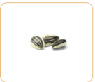








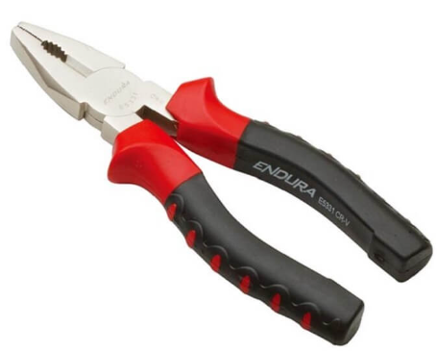
Em hãy chọn ra những vật liệu và dụng cụ dùng để gieo hạt và trồng cây?

Slide 4

Thứ ….. Ngày …. Tháng 9 năm 2023
CÔNG NGHỆ
BÀI 5. GIEO HẠT VÀ TRỒNG CÂY CON TRONG CHẬU (Tiết 2)
Sách giáo khoa trang 23

Slide 5

Mục tiêu bài học
– Tóm tắt được nội dung các bước gieo hạt trong chậu.
– Thực hiện được việc gieo hạt trong chậu.
– Trồng được một số loại cây con trong chậu.

Slide 6

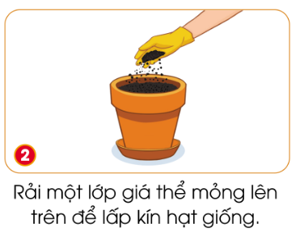
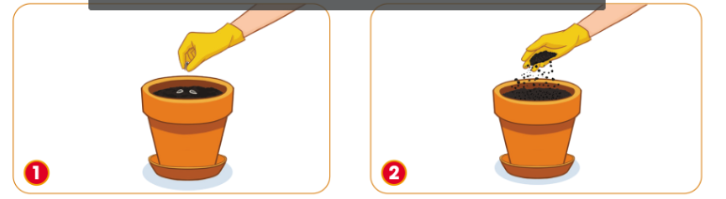
3. Gieo hạt và trồng cây con trong chậu.
a. Gieo hạt
Các em hãy thảo luận nhóm bàn và trả lời các câu hỏi:
+ Em hãy nêu các thao tác gieo hạt?

Slide 7
KẾT LUẬN
Bước 1: Gieo hạt giống trên mặt giá thể
Bước 2: Giải một lớp giá thể mỏng lên trên để lấp kín hạt giống

Slide 8
Có thể gieo hạt bằng cách nào khác?
Có thể gieo hạt bằng cách tạo một lỗ trên mặt cá thể, sau đó gieo hạt vào lỗ và lấp kín bằng giá thể

Slide 9
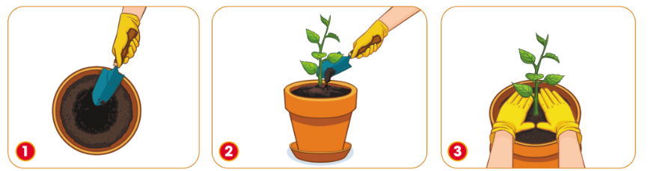
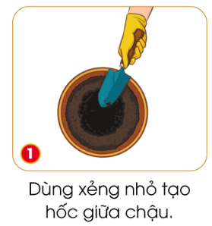
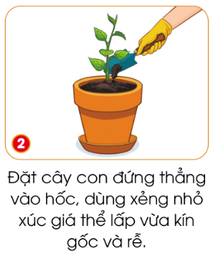
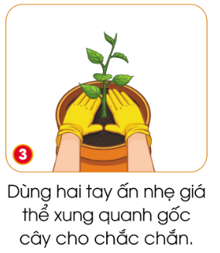
3. Gieo hạt và trồng cây con trong chậu.
b. Trồng cây con
Các em hãy thảo luận nhóm bàn và trả lời các câu hỏi:
+ Em hãy nêu các thao tác trồng cây con trong chậu?

Slide 10
KẾT LUẬN
Bước 1: Dùng xẻng nhỏ tạo gốc giữa chậu
Bước 2: Đạt cây con đứng thẳng vào hốc, dùng xẻng nhỏ xúc giá thể lấp vừa kín gốc và dễ
Bước 3: Dùng hai tay ấn nhẹ giá thể xung quanh gốc cây cho chắc chắn

Slide 11
Vì sao không nên gieo hạt và trồng cây con quá sâu, hoặc quá nông?
Vì khi trồng cây quá sâu cây sẽ bị chặt rễ và bị chết, quá nông thì cây sẽ bị hở gốc và dẫn đến cây sẽ bị chết

Slide 12



TRÒ CHƠI:
“ Giúp khỉ chọn hạt giống để gieo hạt”
Em hãy cùng các bạn chọn ra các hạt giống có thể gieo hạt?

Slide 13



Giúp Khỉ chọn hạt giống gieo hạt
PLAY

Slide 14





Slide 15

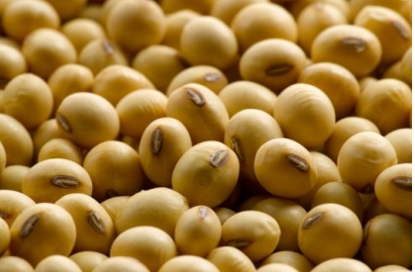
Đố bạn tớ là hạt gì?

Slide 16
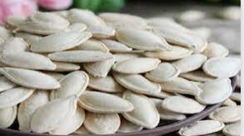
Đố bạn tớ là hạt gì?

Slide 17
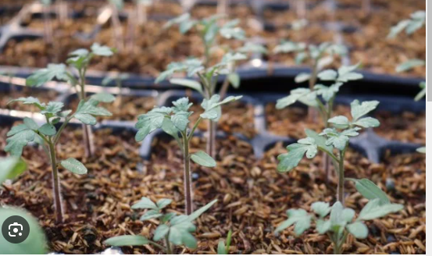
Đố bạn tớ là cây gì?

Slide 18
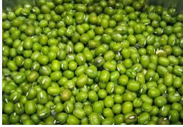
Đố bạn tớ là hạt gì?

Slide 19
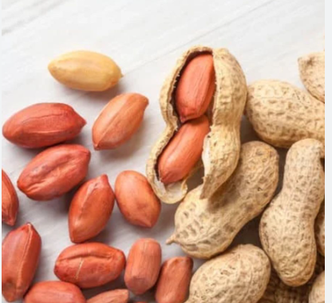

Đố bạn tớ là hạt gì?

Slide 20
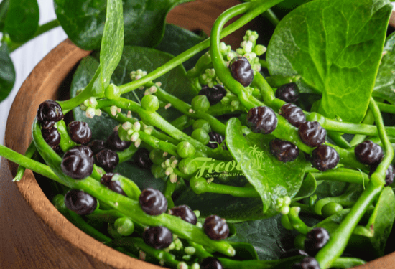
Đố bạn tớ là hạt gì?
ở chỗ này quý thầy cô điền câu trả lời

Slide 21
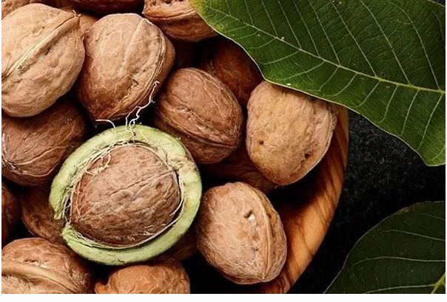
Đố bạn tớ là quả gì?

Slide 22
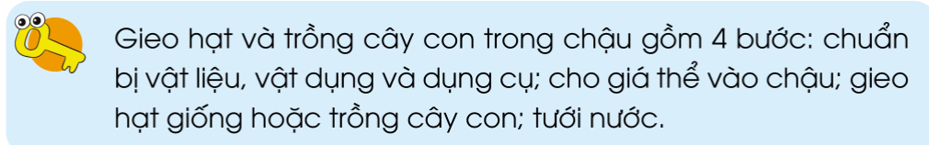
GHI NHỚ

Slide 23




CHÚC CÁC EM HỌC TỐT

